Slide 1
Ciudadela de Jaca - Huesca
Fotografía Recopilada de Internet
Creado y Diseñado por:
V I C E N T E G A R C Í A
Automático

Slide 2
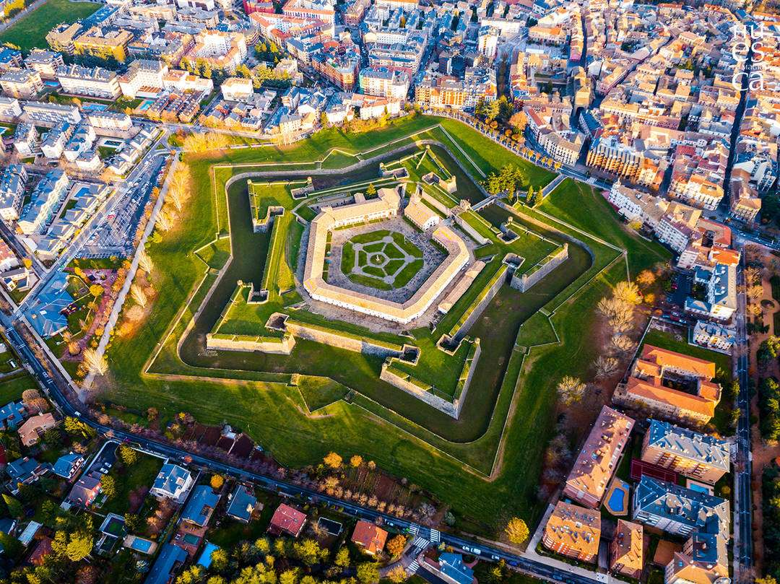
Ciudadela de Jaca
La Ciudadela de Jaca, llamada hasta el siglo XIX «Castillo de San Pedro», es una fortaleza de traza italiana. Fue mandada edificar por Felipe II a finales de 1592 tras los graves desórdenes acaecidos con la huida de Antonio Pérez​ y como parte de la estrategia defensiva contra Francia, impidiendo el paso de los hugonotes a través del Pirineo.
El Pentágono Español
De esta estrategia también formaban parte entre otros, el Fuerte de Santa Elena o la Ciudadela de Pamplona. Se encomendó su construcción al ingeniero italiano Tiburzio Spannocchi.

Slide 3
Cualquiera que observe desde arriba el castillo de San Pedro de Jaca –un avión, un globo, una fotografía–, podrá ver que tiene forma de estrella de cinco puntas. O al menos es el dibujo que conforman los jardines y el foso que le rodean. También es conocido como el Pentágono español.

Slide 4
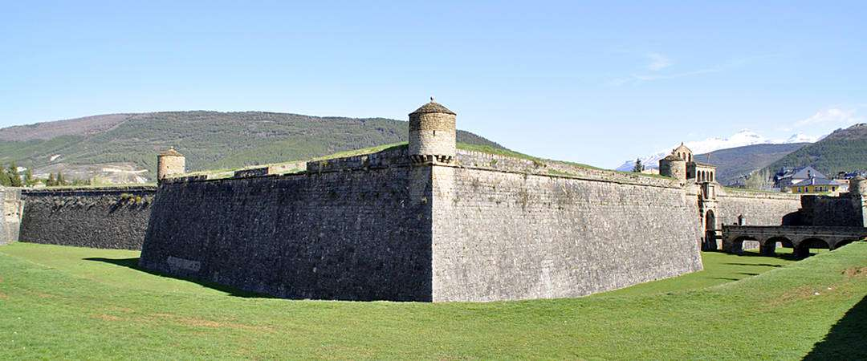
La fortaleza tiene planta estrellada de cinco puntas y se conserva prácticamente intacta desde su construcción. Observa las características de una fortaleza de traza italiana, manteniendo todos sus elementos; foso, baluartes, escarpas y contraescarpas, cuarteles para el alojamiento de la tropa, polvorines, túneles.

Slide 5
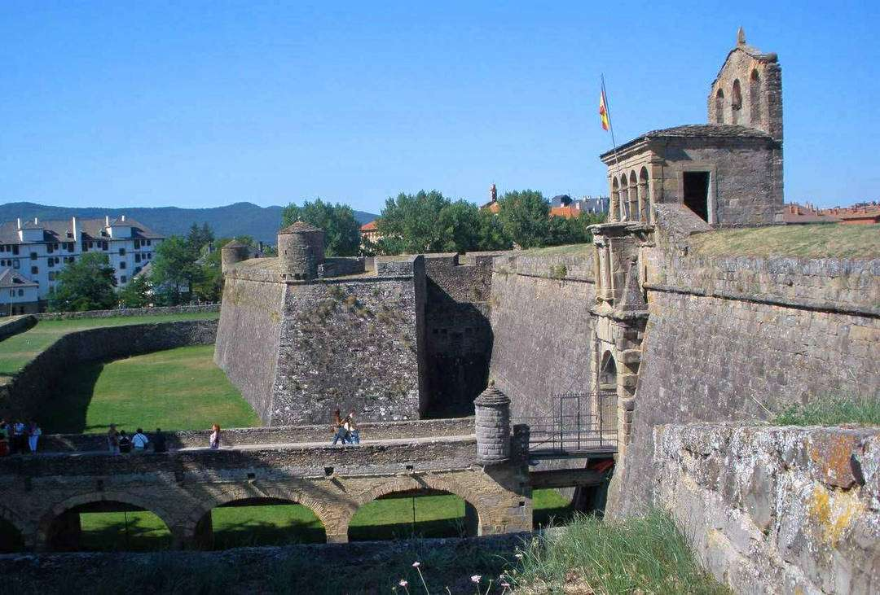
El acceso se realiza cruzando el foso a través de un puente de tres arcos más un puente levadizo para acceder a la puerta del recinto, de traza herreriana de gran interés artístico.​

Slide 6
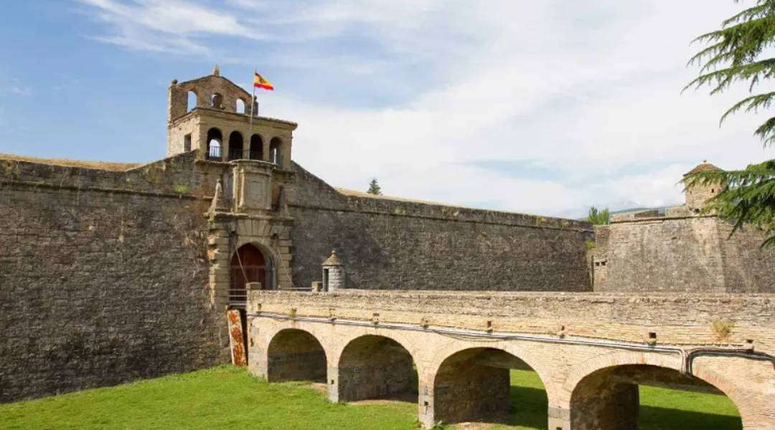
En el interior, nos encontraremos con una gran plaza de armas también pentagonal, alrededor de la cual se articulan las dependencias de acuartelamiento y la capilla de la ciudadela que es la Iglesia de San Pedro que fue construida en el siglo XVIII.

Slide 7
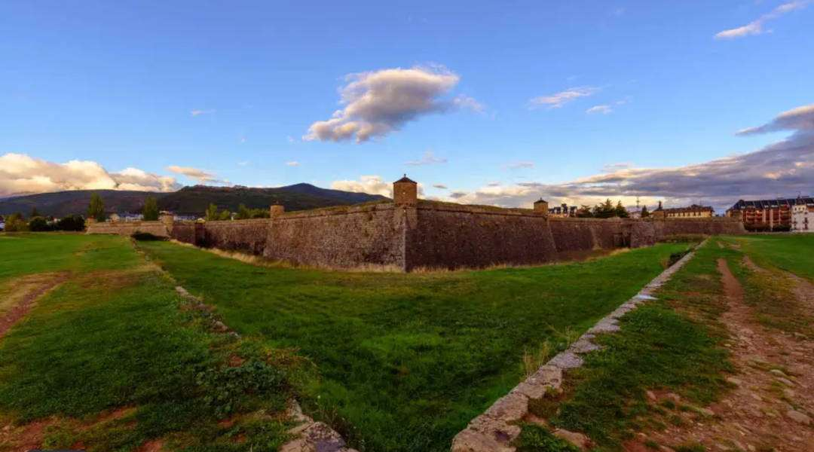
Su ubicación, entre la ciudad medieval y el río Aragón, extramuros de la muralla, no fue bien recibida inicialmente por los jaqueses, que consideraban su construcción una amenaza para sus fueros y privilegios.

Slide 8
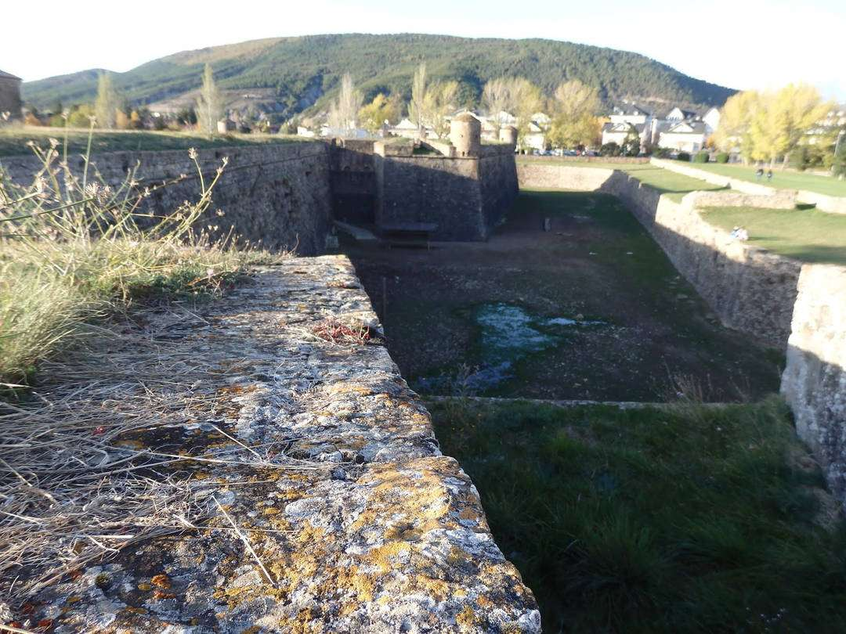
Las obras comenzaron a mediados de 1592 y un año después ya estaban prácticamente finalizados los trabajos del exterior, a falta de su revestimiento con piedra sillar. En el interior se habían levantado los cinco cuarteles que albergarían a los 300 hombres de la tropa.

Slide 9
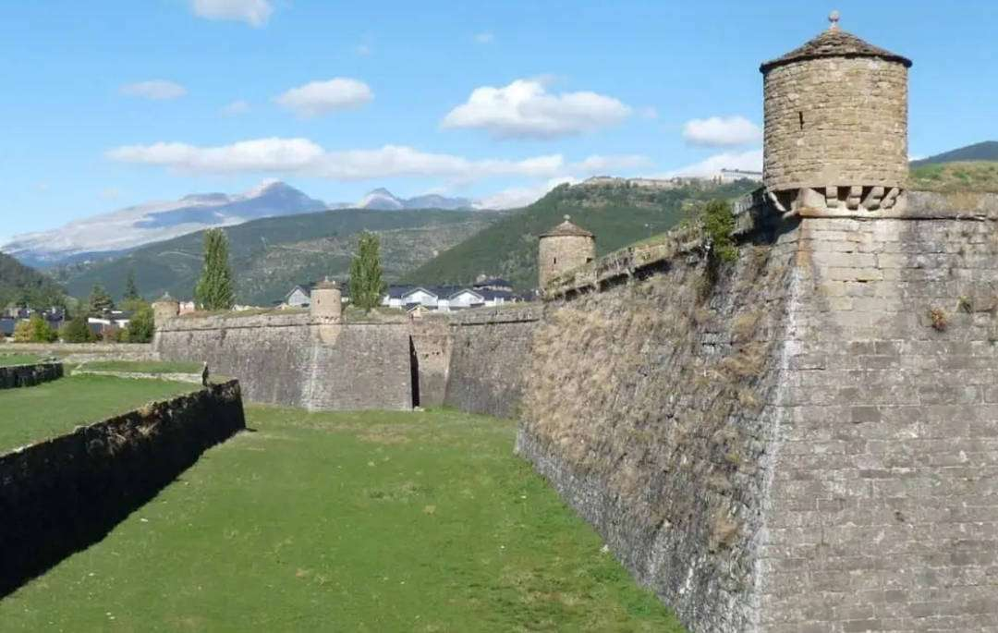
La ciudadela se encuentra completamente rodeada por un foso, actualmente habitado por ciervos, que tiene un recorrido total de más de mil metros.

Slide 10
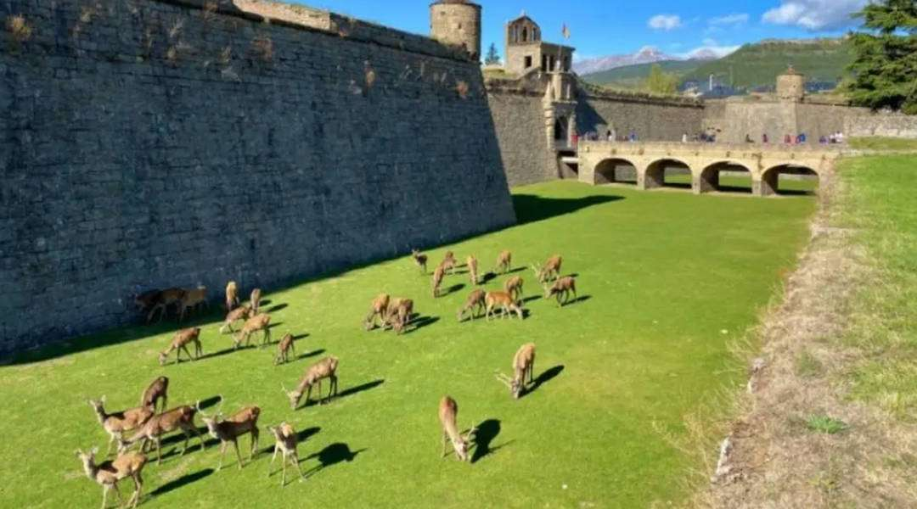
Jaca. En este mes de noviembre se han dado las características necesarias para que vuelva la “Berrea” de los ciervos que están en la Ciudadela de Jaca.

Slide 11
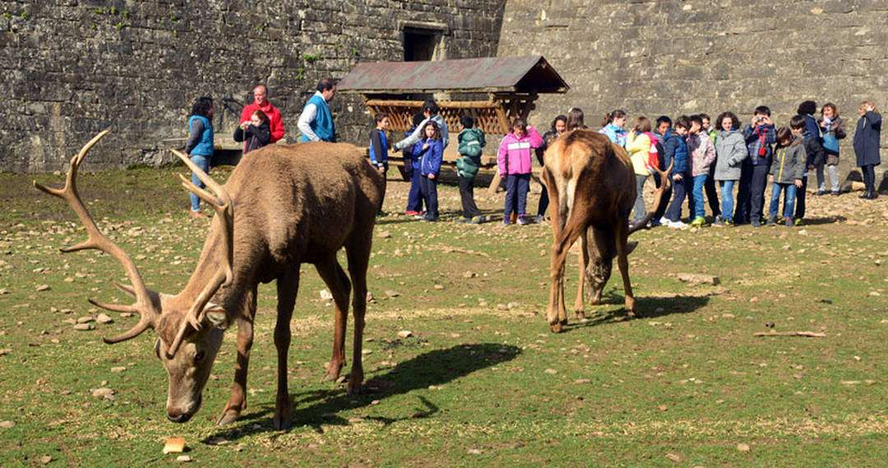
En el año 1.974, la Ciudadela de Jaca entró en el programa de recuperación del ciervo ibérico. En la actualidad hay un grupo de 25 ciervos adultos.

Slide 12
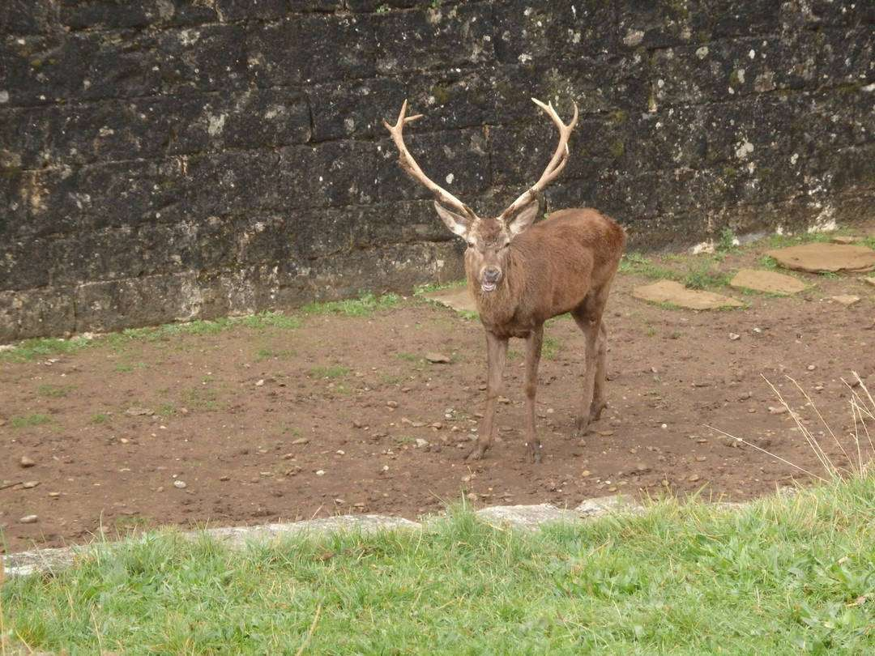
La “Berrea” es el sonido gutural que hacen los ciervos macho, cuando las hembras están en celo. Durante ese periodo los ciervos macho hacen su propia selección para ver cual es el animal más fuerte, y de esta forma se llega a una selección genética natural.

Slide 13
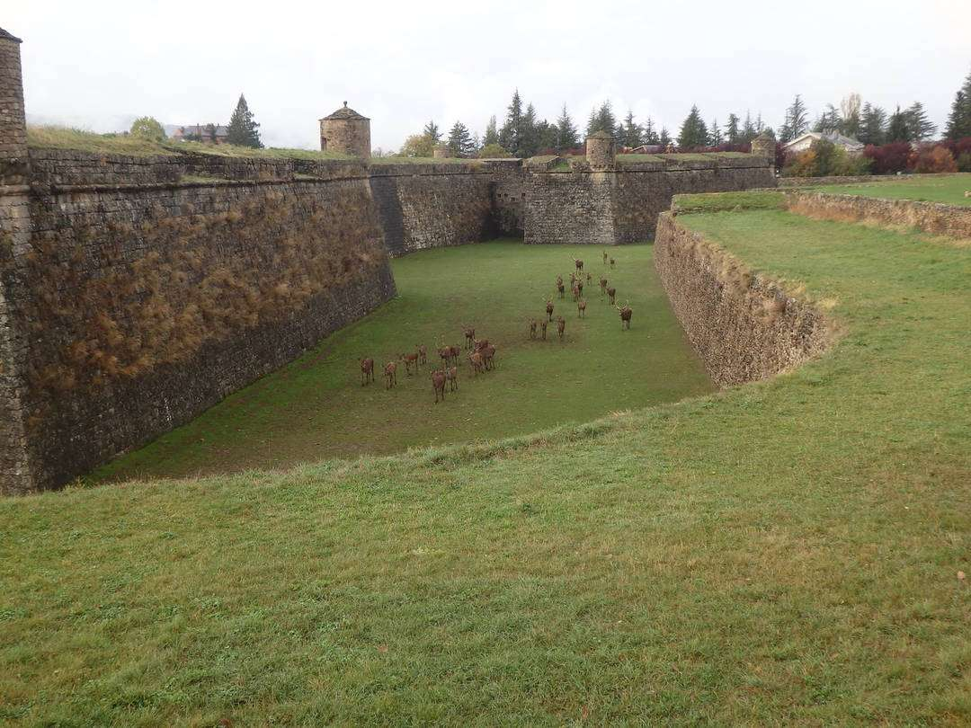
El sonido de la “Berrea” se puede escuchar cuando se va paseando por el entorno de la Ciudadela. La empresa Asceal, desde hace 6 años gestiona esta recuperación del ciervo en la Ciudadela.

Slide 14
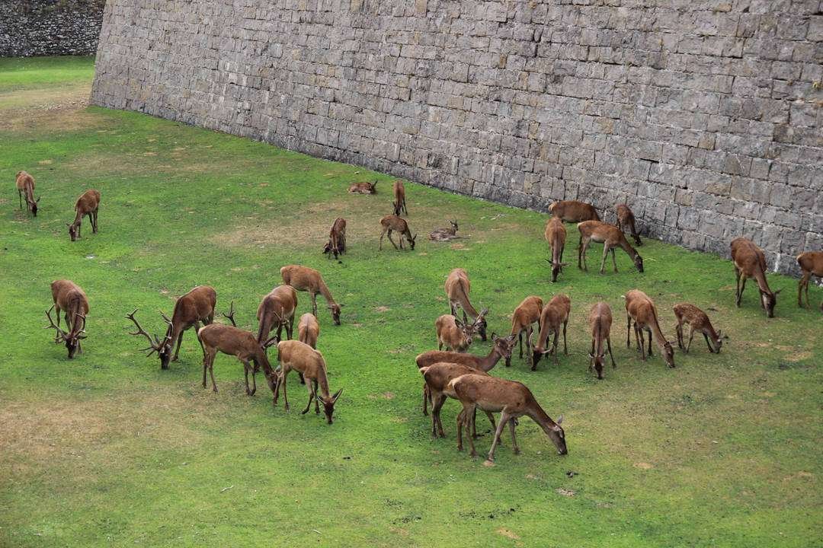
A la vez que realiza el programa Ecociudadela. Enfocado al público familiar y que cuenta con una gran aceptación El pasado año nacieron 10 nuevos cervatillos, esta cifra suele variar a lo largo de los años.

Slide 15
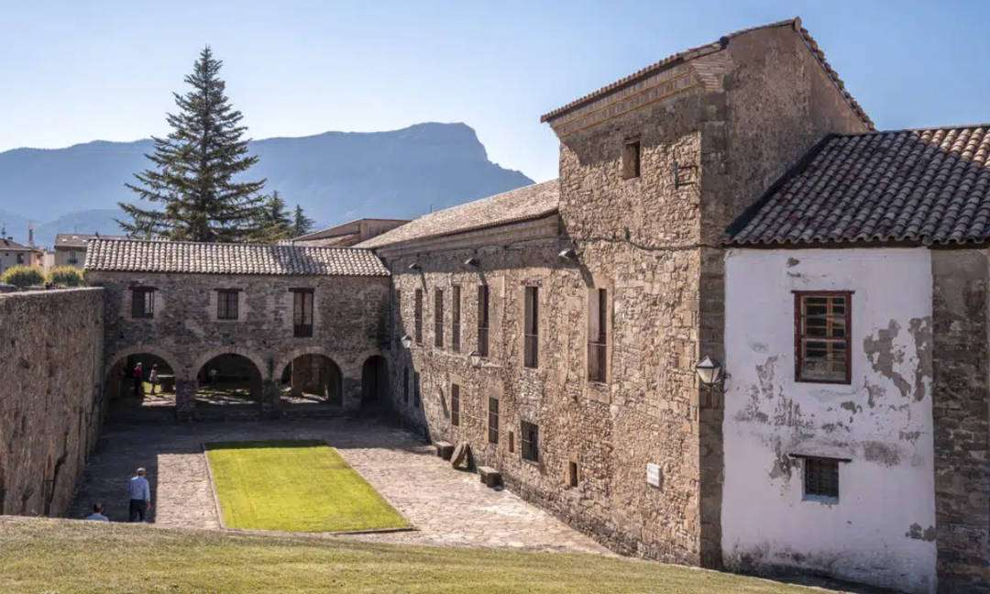
La Ciudadela de Jaca o Castillo de San Pedro presenta una planta pentagonal con baluartes en forma de flecha en todos los ángulos, comunicados por un camino de ronda.

Slide 16
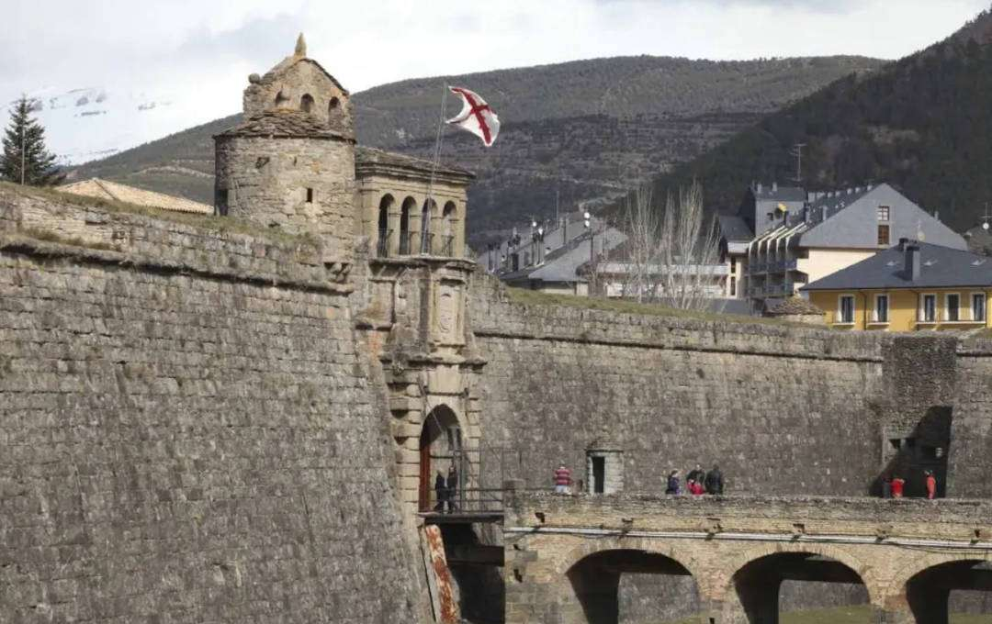
La fortaleza se defiende mediante un glacis, un camino de ronda que une cinco plazas de armas, un foso, cinco baluartes artillados y varios muros de aspilleras. El foso actualmente sirve de lugar de descanso para ciervos.

Slide 17
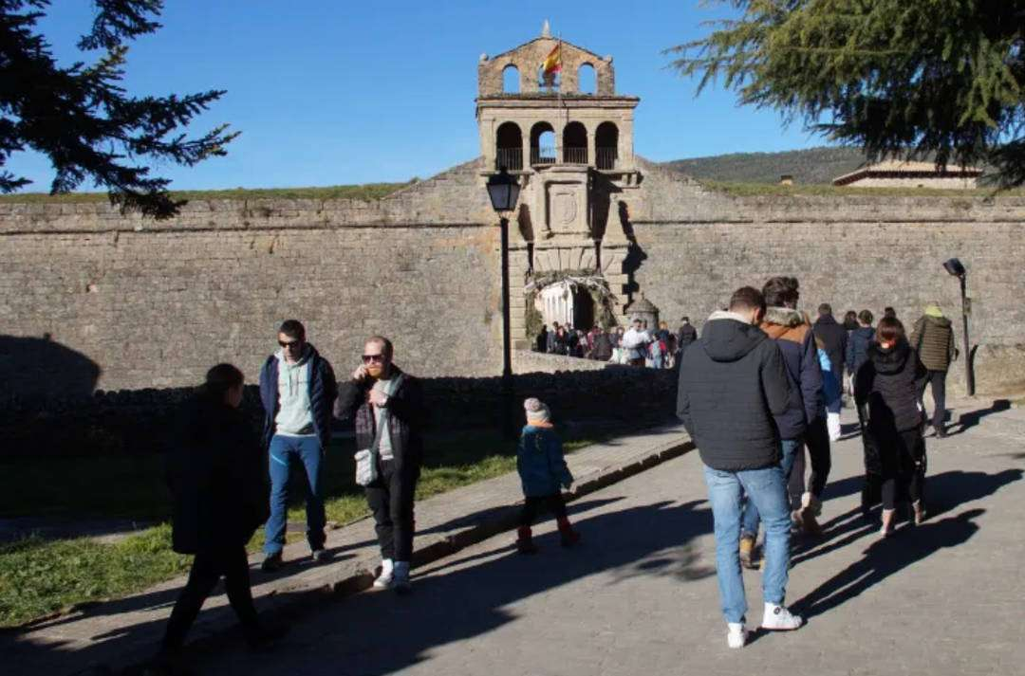
Inicialmente tenía reservada una zona para la residencia de las tropas que se situaba en la parte central. Entre ellas destacaba la casa del Alcaide. Todos estos edificios se levantaron por separado y posteriormente se unieron, tal y como se conservan en la actualidad.

Slide 18
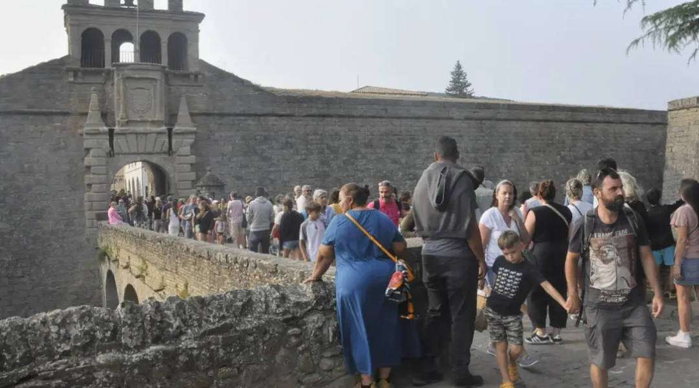
Pese a su actual aspecto idílico, esta ciudadela se construyó pensando en la guerra, aunque ahora parezca el escenario de una película de príncipes y princesas. Su arquitectura no tiene que ver con la estética, sino con la estrategia.

Slide 19
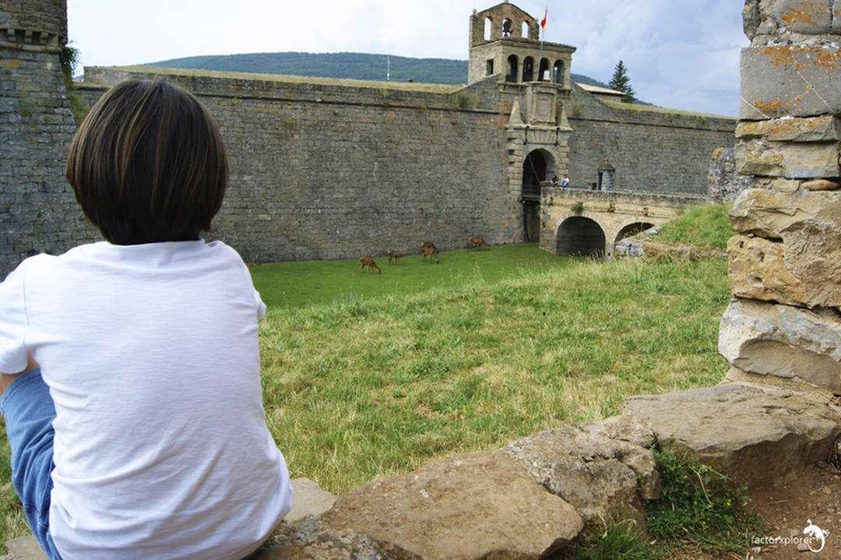
En torno al inmenso patio central se alinean los edificios destinados a albergar la guarnición, oficinas, almacenes y pertrechos, organizados en cinco manzanas paralelas a las cortinas o murallas.

Slide 20
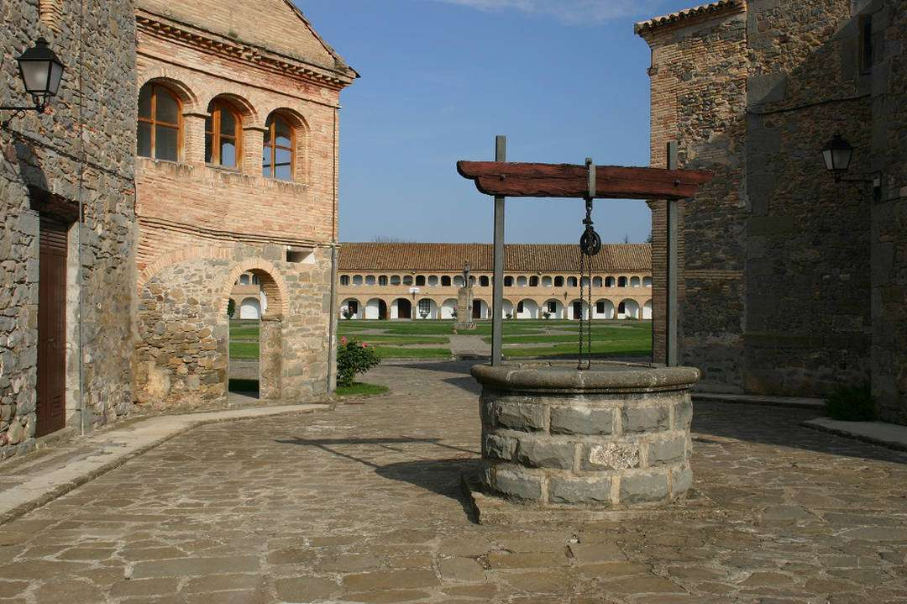
El conflicto religioso que se vive en Europa durante el siglo XVI afectará también a la católica Corona española. La Ciudadela de Jaca fue mandada construir por Felipe II en su afán de proteger de la vecina Francia los puntos débiles de las fronteras y los puertos estratégicos.

Slide 21
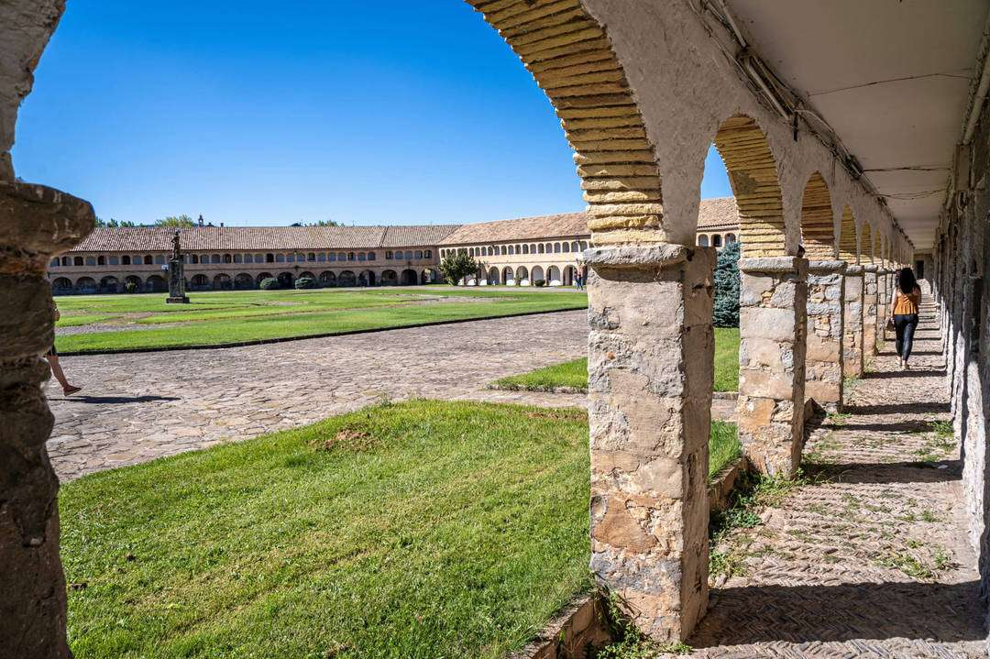
La Ciudadela fue erigida concretamente para cerrar el acceso al Ejército francés-hugonote a lo largo del eje del Camino de Santiago que recorre el Alto Valle del río Aragón hasta Jaca, evitando la propagación de las vecinas Guerras de Religión.

Slide 22
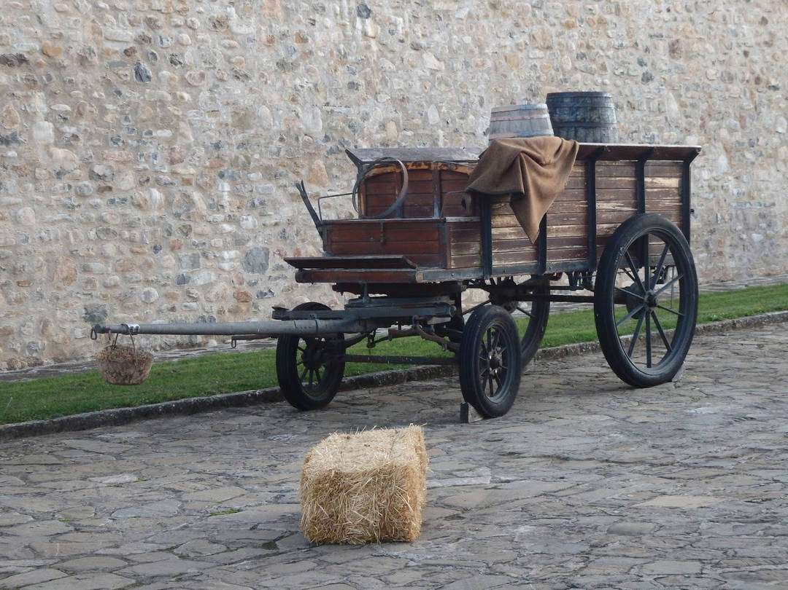
Las obras de la Ciudadela de Jaca comenzaron en 1595, tomando como modelo el plano realizado por Tiburcio Spanocci, pero el proyecto se dilató hasta el siglo XVIII.

Slide 23
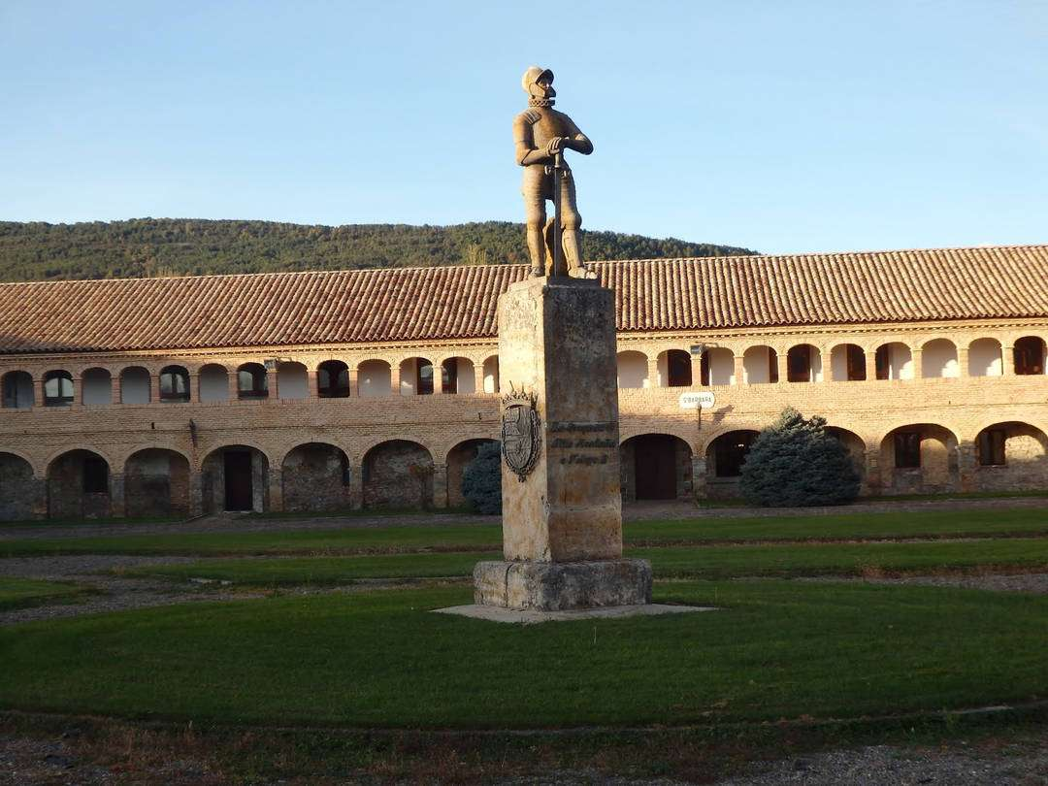
Las vicisitudes bélicas que lo acompañan son escasas, siendo la más destacada la ocurrida durante la guerra de la Independencia. El 21 de marzo de 1809 era tomado por las tropas francesas ante la capitulación de la ciudad y el escasísimo número de tropas que la defendían.

Slide 24
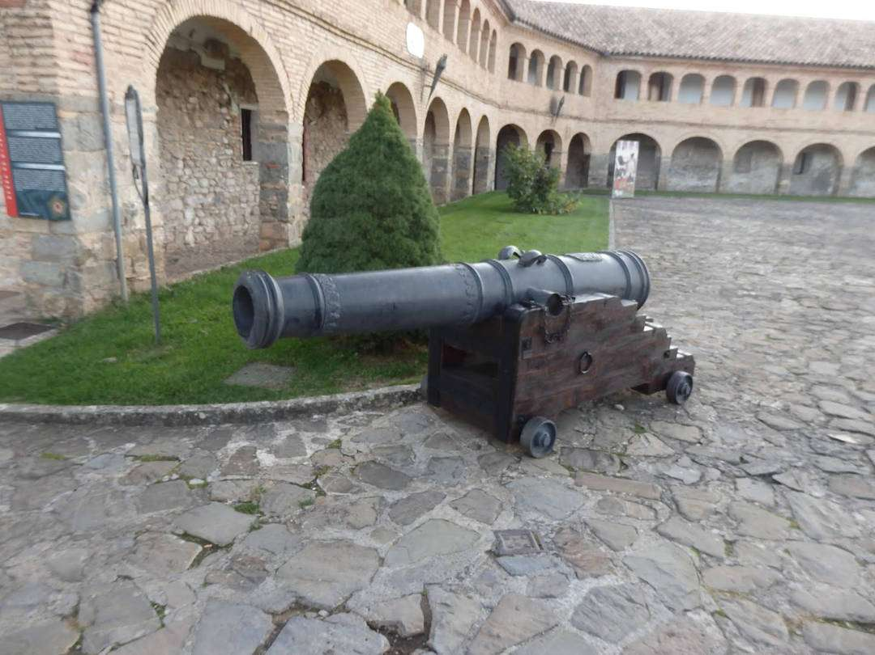
Los soldados españoles, al mando del General Espoz y Mina recuperaron el Castillo tras varios meses de asedio, el 17 febrero de 1814.

Slide 25
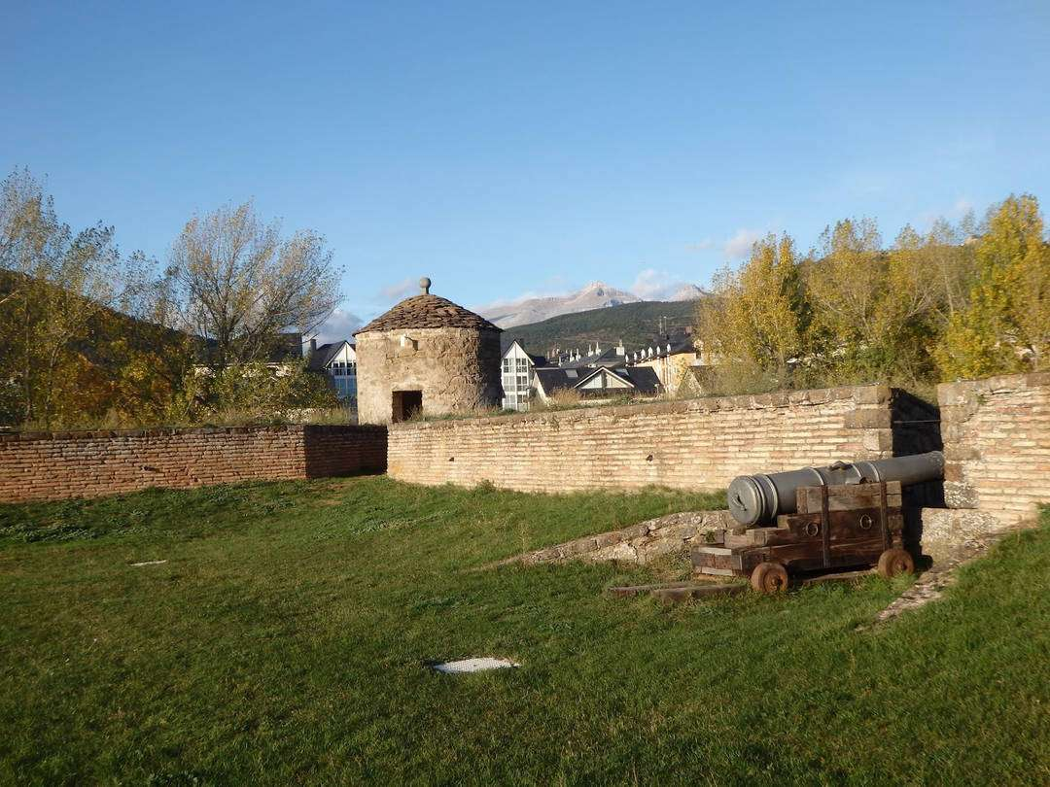
La Ciudadela de Jaca es una fortaleza única en el mundo. Se trata de la única edificación militar de este tipo desarrollada en el siglo XVI que se conserva íntegra, y para conocerla, existen multitud de actividades y recorridos guiados que permiten adentrarse en su historia.

Slide 26
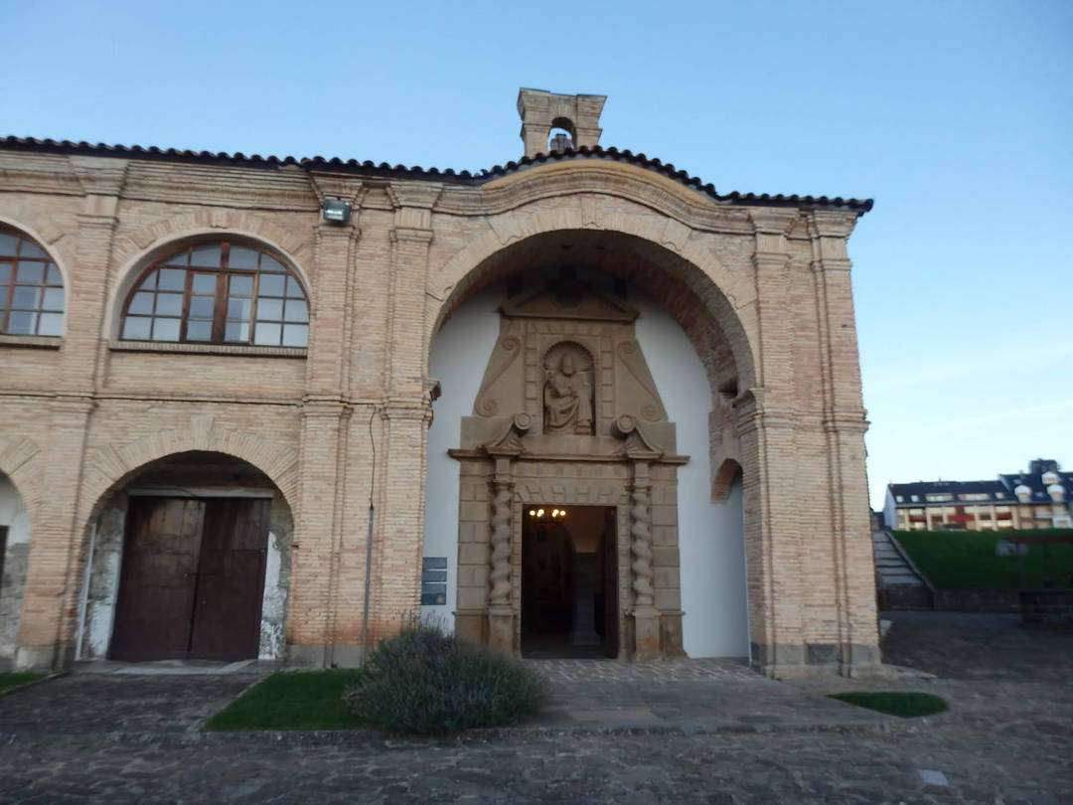
Por un lado se encuentran las visitas A tu aire o acompañados de un guía, con un recorrido de unos 45 minutos por los lugares más emblemáticos del Castillo de San Pedro –nombre con el que también se conoce a la fortaleza.

Slide 27
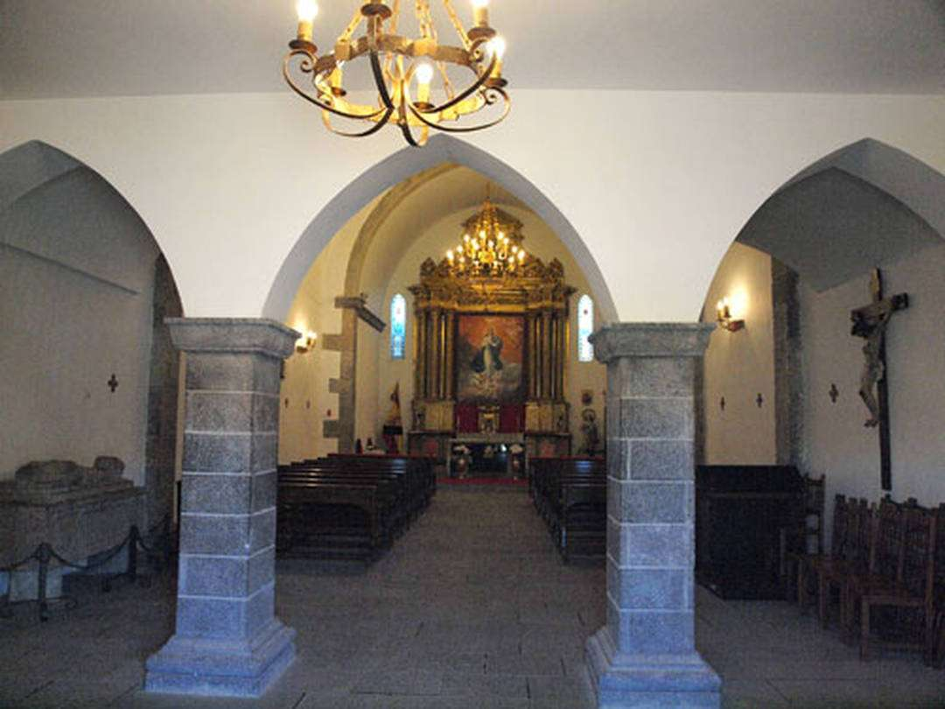
La iglesia, también del siglo XVII, está dedicada a San Pedro y posee una interesante portada barroca y una pila bautismal románica del siglo XI.

Slide 28
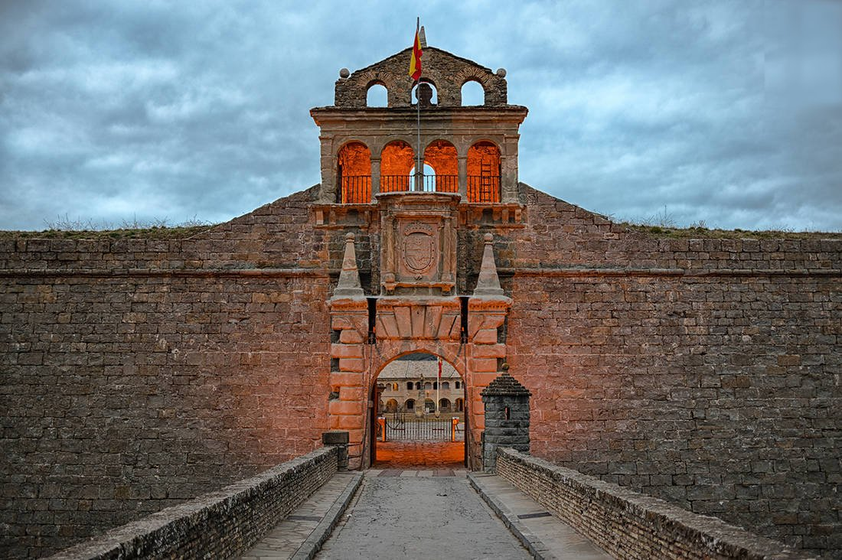
Esta fortificación, de planta pentagonal, fue construida a finales del siglo XVI (las obras se inician en 1592). Conserva todas y cada una de sus partes características: foso, baluartes, escarpas, cuarteles, polvorines, túneles… además de una hermosa entrada a la que se accede mediante un puente levadizo.

Slide 29
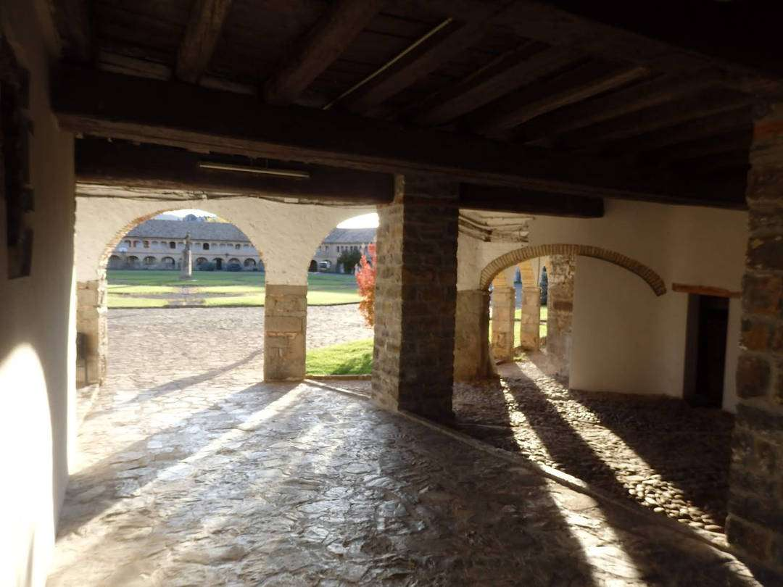
Pues sí, en la provincia de Huesca tenemos nuestro propio Péntagono, pero a diferencia del de EE.UU aquí no se localiza el departamento de Defensa de España (aunque antaño tuvo una función similar) es todo un espacio dedicado a la historia de este impresionante monumento.

Slide 30
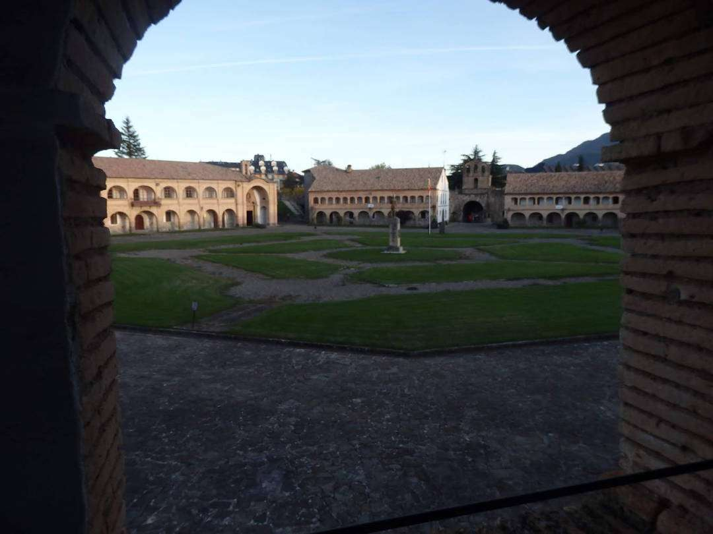
Durante la dictadura del general Franco se usó como Campo de Concentración. Fue declarada monumento histórico-artístico el 28 de junio de 1951 y se encuentra restaurada desde 1968.

Slide 31
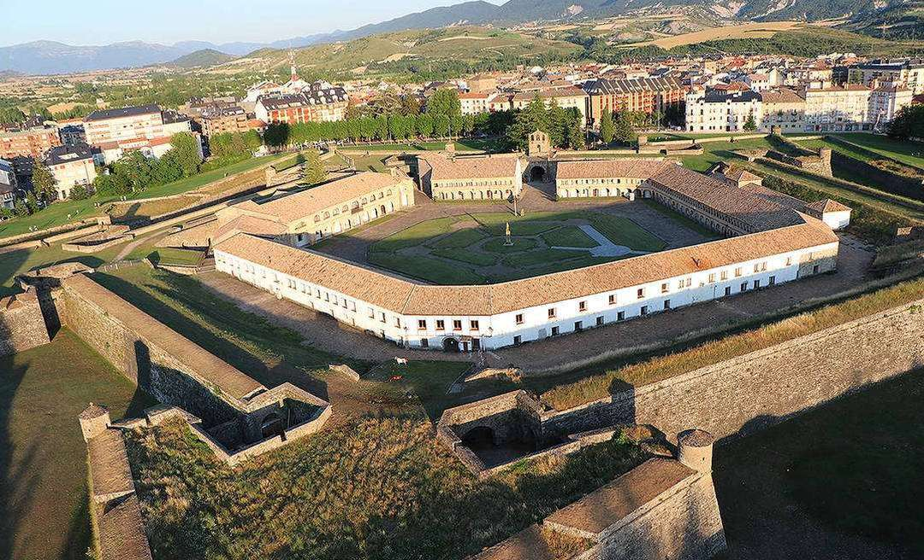
Uno de los cuarteles de la Ciudadela acoge el Museo de Miniaturas Militares. Sus salas alojan una colección de 32.000 figuras de plomo de la marca Alymer que se exhiben en 23 escenarios temáticos que recrean batallas singulares en la historia de la humanidad.

Slide 32
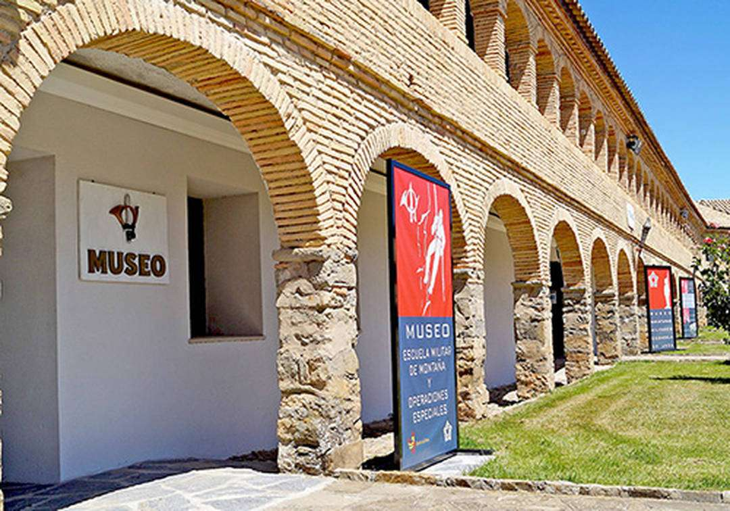
En el museo están depositados los Premios Ejército de Miniatura, que es un concurso anual que convoca el Ejército de Tierra: las premiadas pasan a ser propiedad del ejército y se exponen aquí. Son obras maestras.

Slide 33
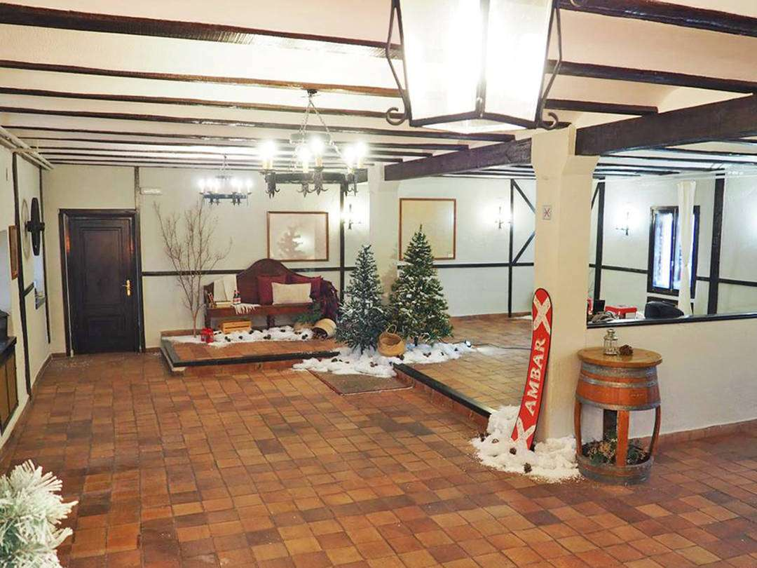
Para mantener la colección en buen estado se requiere de manos expertas en la materia, porque no es un trabajo sencillo. Muchas piezas proceden de aportaciones particulares, pero gran parte del museo es obra de un miniaturista militar destinado en Jaca.

Slide 34
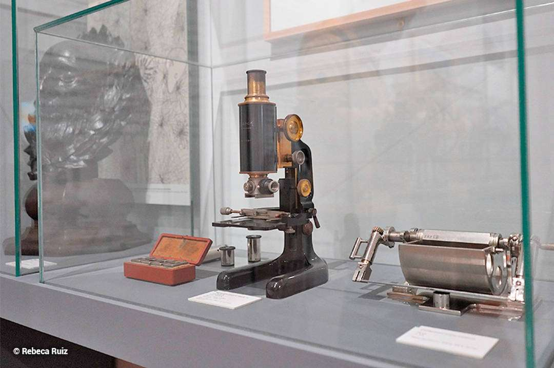
También está abierta al público una sala con cuadros de batalla, que alberga una donación hecha por Don Pedro Ramón y Cajal, y el museo de la Escuela Militar de Montaña Operaciones Especiales”.

Slide 35
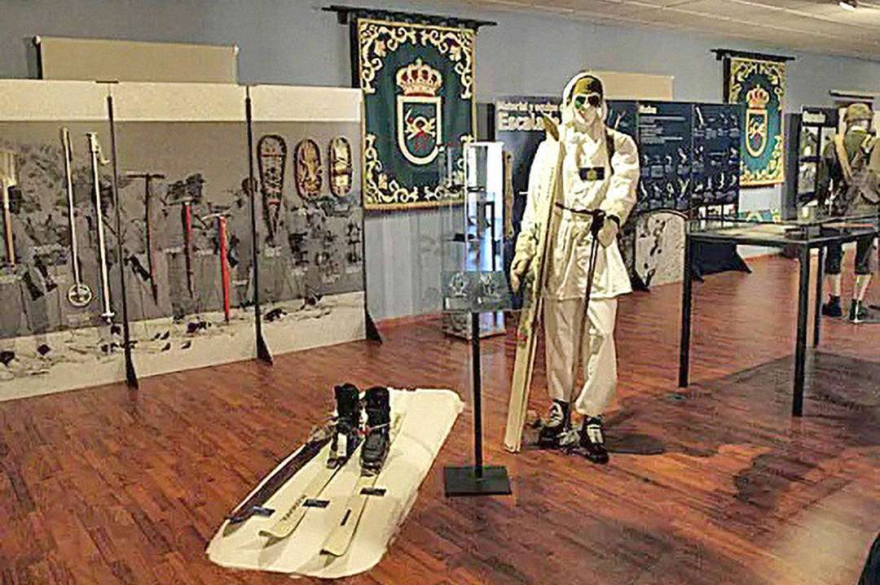
Será muy interesante para aquellos amantes de la montaña, ya que podrán ver, entre otras cosas: “La evolución del esquí, que aunque sea desde un punto de vista militar indica también cómo han ido cambiando los materiales de los equipos para esquiar y las expediciones que hemos hecho al Everest o al Polo Norte”.

Slide 36
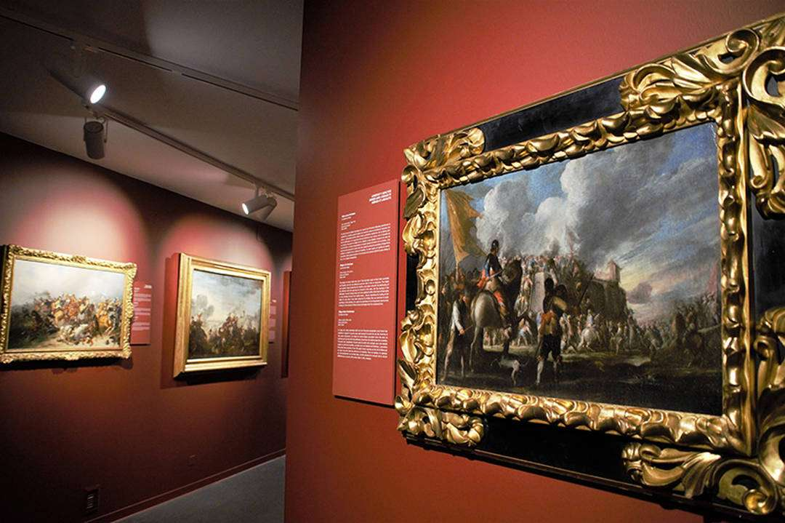
Hay una sala dedicada a las tropas de montaña por una razón más que de peso. Como comenta el responsable de la ciudadela, Jaca es la cuna de las unidades de montaña de nuestro ejército.

Slide 37
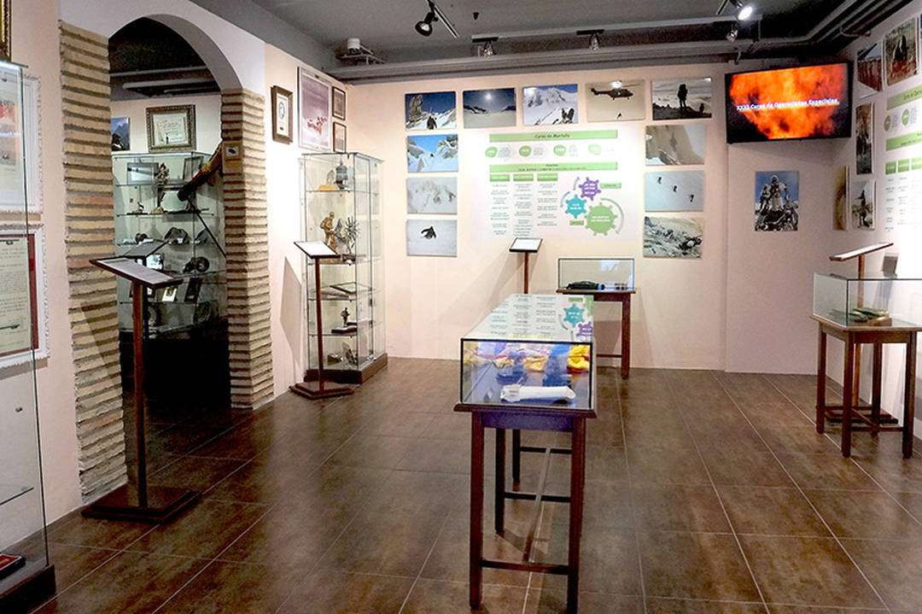
Asimismo, “muchos fondos de los dioramas, por ejemplo, están pintados por Topete, que ya ha fallecido. Fue un pintor de paisajes de Jaca muy afamado, que expuso en muchos sitios, más allá de Huesca”.

Slide 38
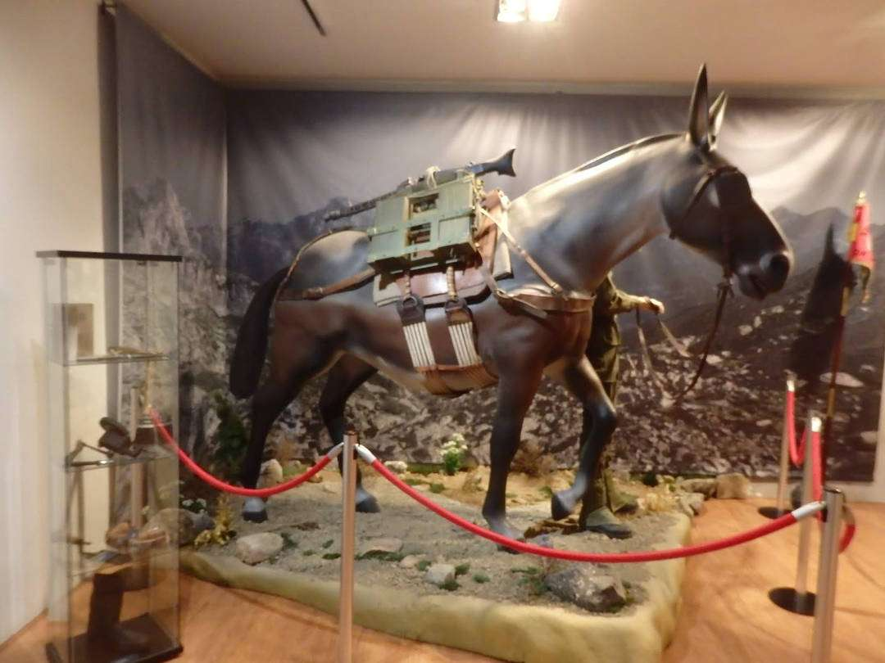
“Nuestra política es no solamente mostrar el patrimonio histórico sino también hacer de este castillo un dinamizador de la cultura de la zona”, sintetiza el director. Una fortaleza militar convertida en memoria pero también en epicentro cultural, pocos usos mejores se le podrían dar.

Slide 39
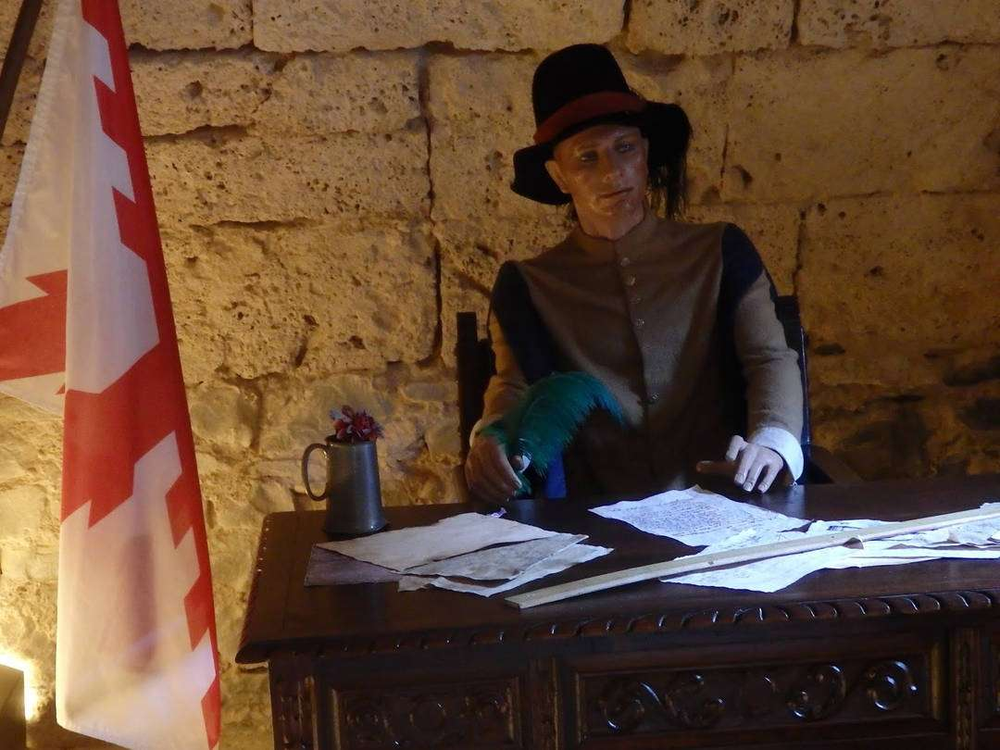
Los visitantes podrán también sumergirse en el pasado a través de las visitas teatralizadas narradas por sus protagonistas, como es el caso de La memoria de la piedra, donde se remontarán a finales del siglo XVI, cuando el rey Felipe II ordenó la construcción del recinto.

Slide 40
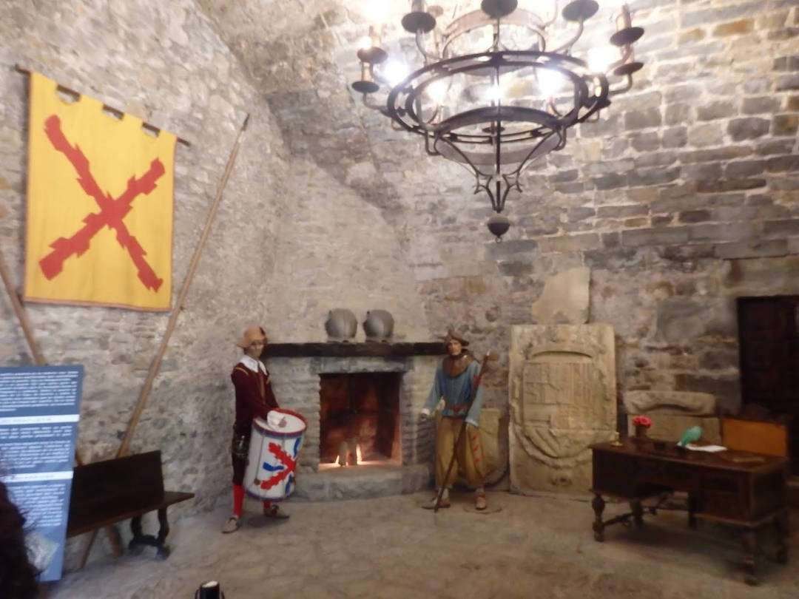
En su interior se ha creado el Museo de Miniaturas Militares que exhibe en sus salas más de treinta mil figuritas.

Slide 41
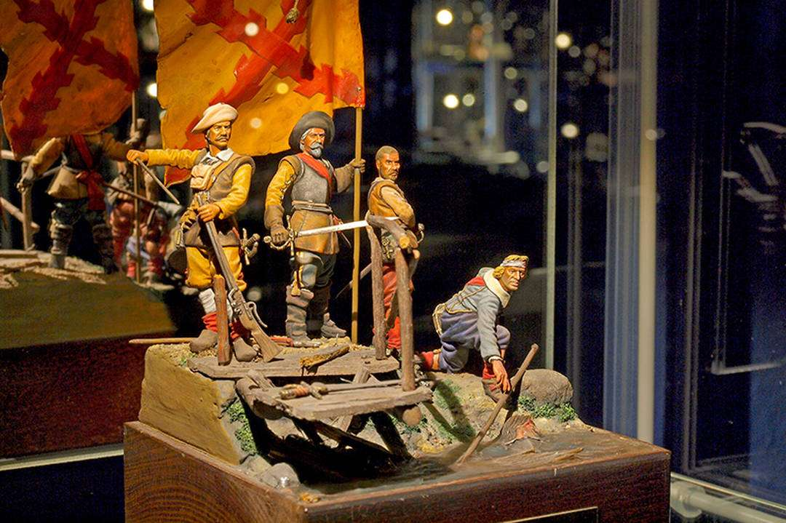
El Museo de Miniaturas Militares. Se trata de un espacio de exposición que alberga más de treinta mil figuras de soldados y elementos relacionados con el universo militar.

Slide 42
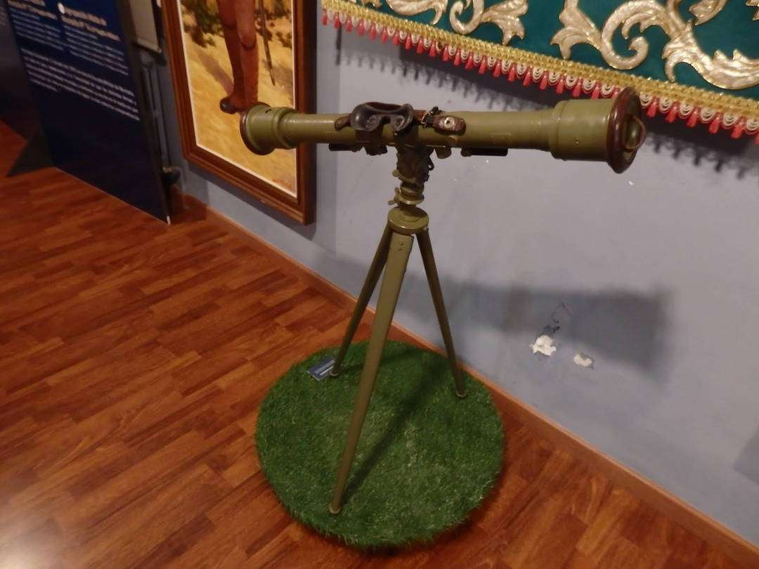
El Museo de Miniaturas Militares se instala dentro de una fortificación perfectamente conservada, como es el Castillo de San Pedro Ciudadela de Jaca, que data de finales del siglo XVI.

Slide 43
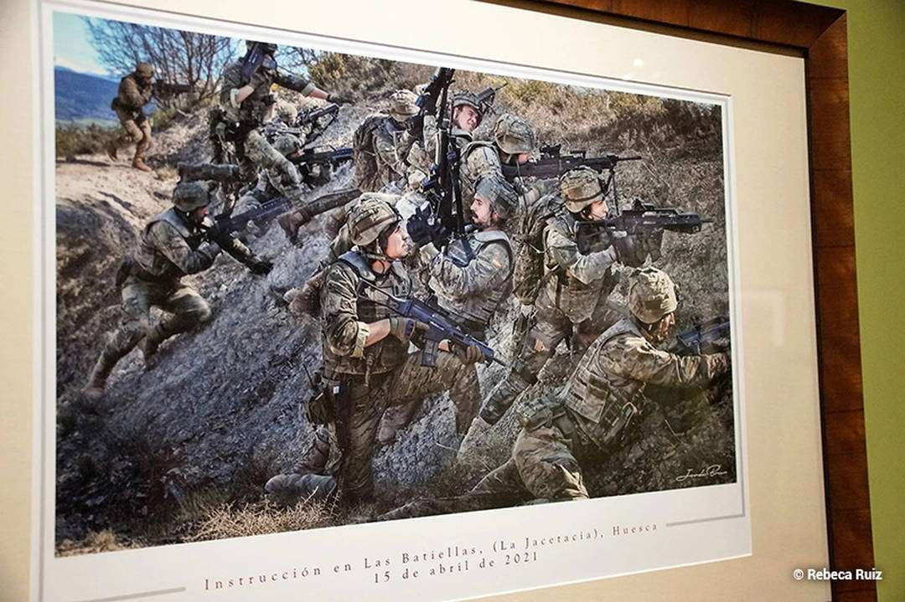
Aquí se encuentra este museo, en cuyo origen se instala la colección de figuras de plomo que Carlos Royo-Villanova fue juntando desde mediados del siglo XX.

Slide 44
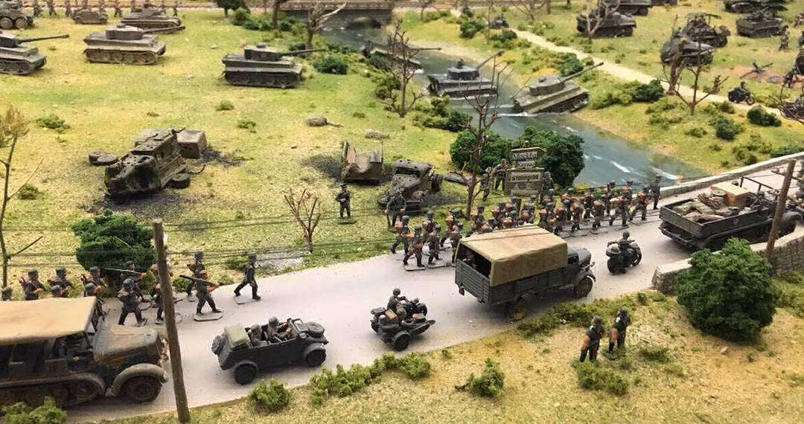
Al visitar el museo podrás recorrer más de veinte escenarios históricos y observar más de treinta mil figuras de plomo.

Slide 45
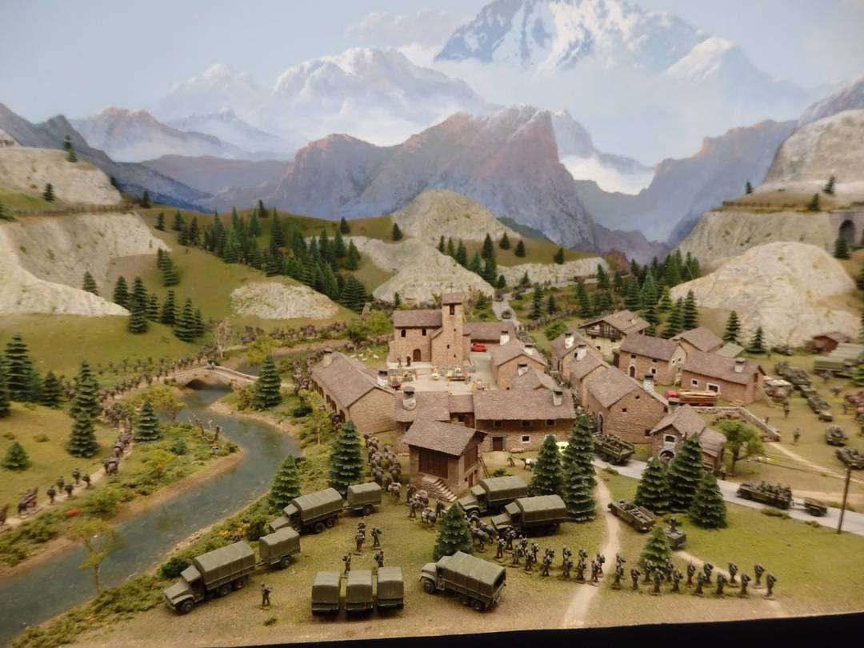
Además, el tránsito por el museo tiene un carácter educativo que se desarrolló según un guion que pretende enseñar la historia militar a todos los públicos.

Slide 46
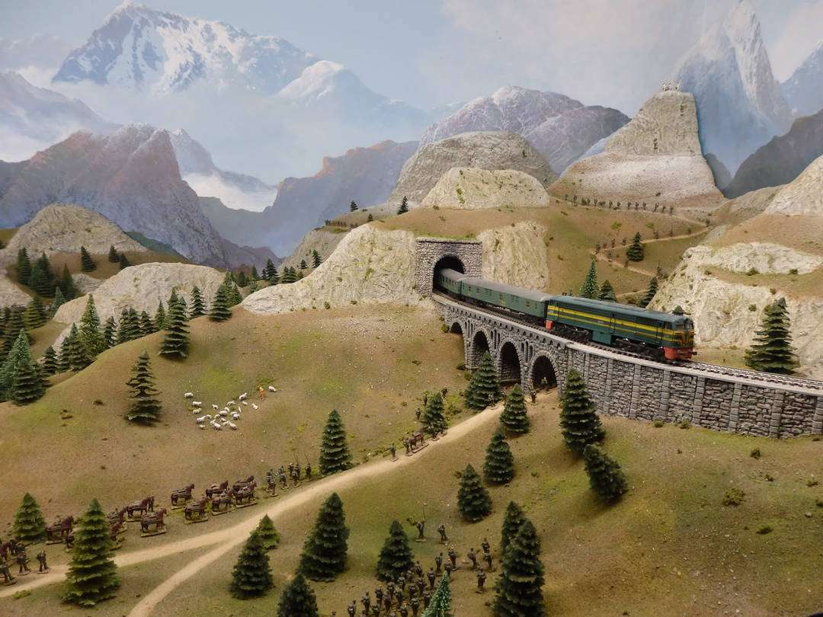
Así, la exposición recorre de manera cronológica desde la era del antiguo Egipto hasta las misiones humanitarias realizadas por el ejército español.

Slide 47
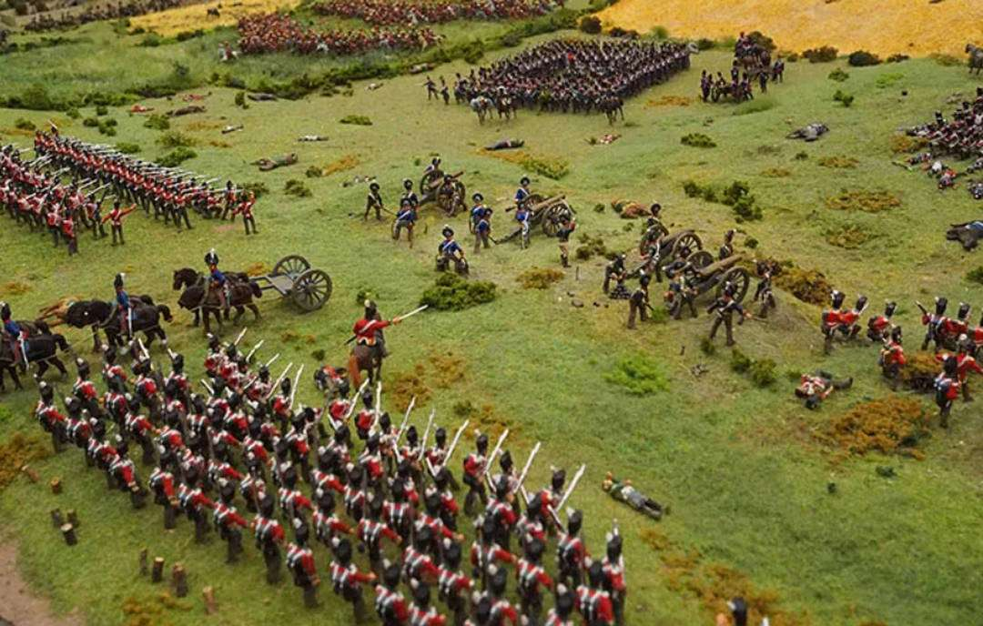
Las maquetas ilustran los cambios en las tácticas y las técnicas, como también en las armas y las vestimentas de los distintos ejércitos.

Slide 48
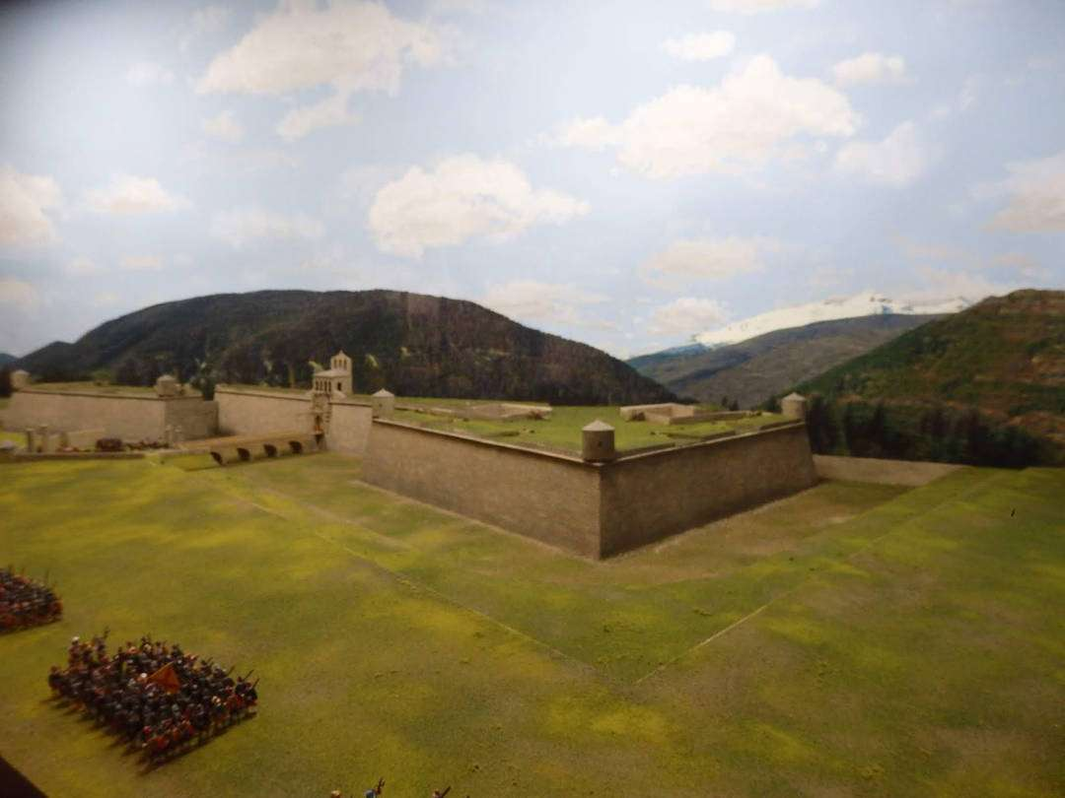
Aquí podrás observar formaciones militares que se han recreado con total fidelidad, copiando sus vestimentas, armas y vehículos. La exposición tiene un orden temporal que comienza con la muestra de los “Primeros grandes ejércitos”.

Slide 49
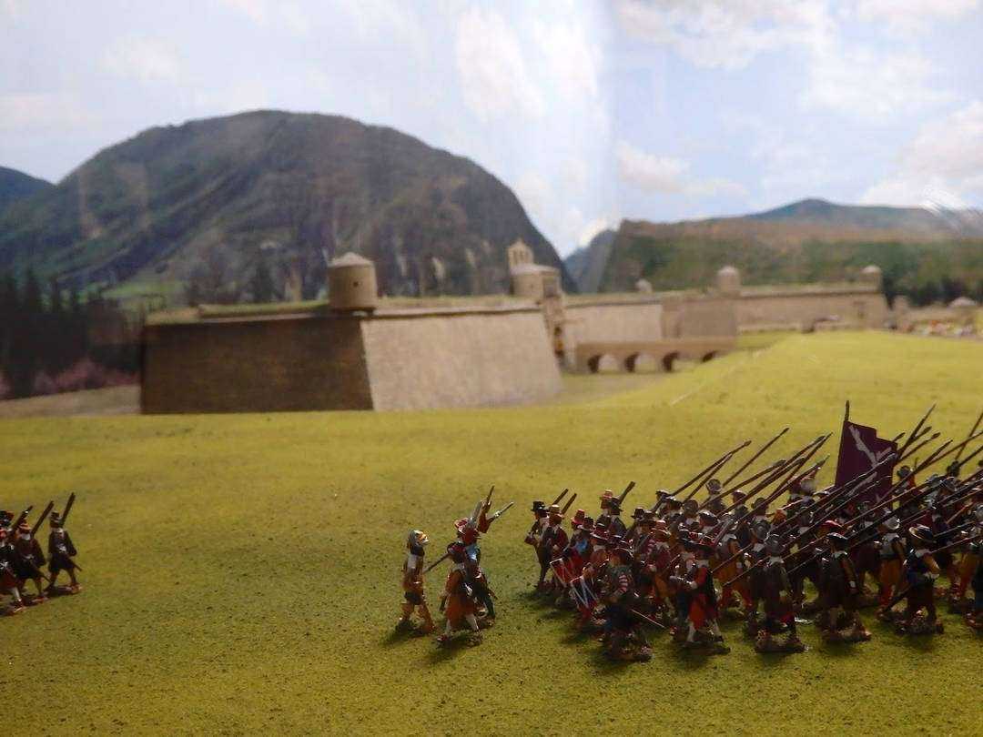
Luego, sigue la muestra “De las cruzadas al siglo XVIII” y continúa con “Hacia la I Guerra Mundial”, la “Guerra Civil Española”, “II Guerra Mundial” y “Hacia la paz”.

Slide 50
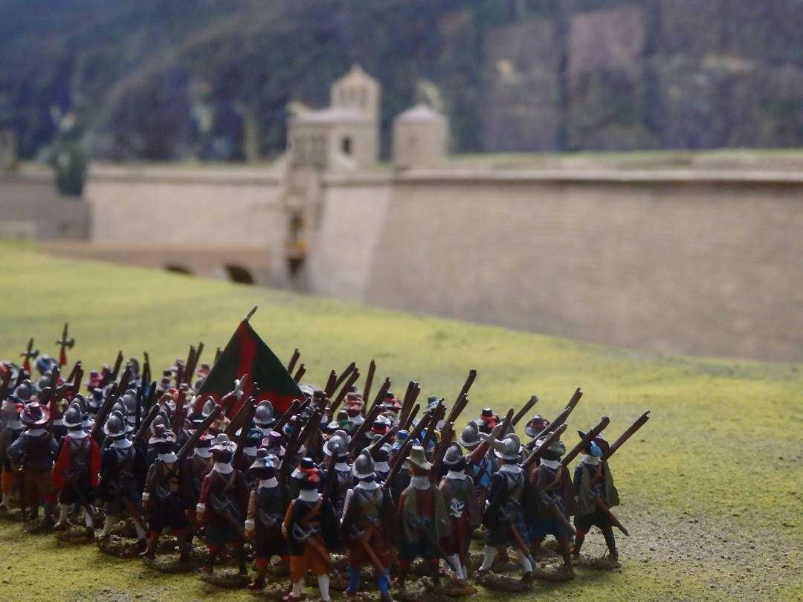
Aquí podrás recorrer la historia de los ejércitos desde el antiguo Egipto hasta los más modernos del siglo XXI.

Slide 51
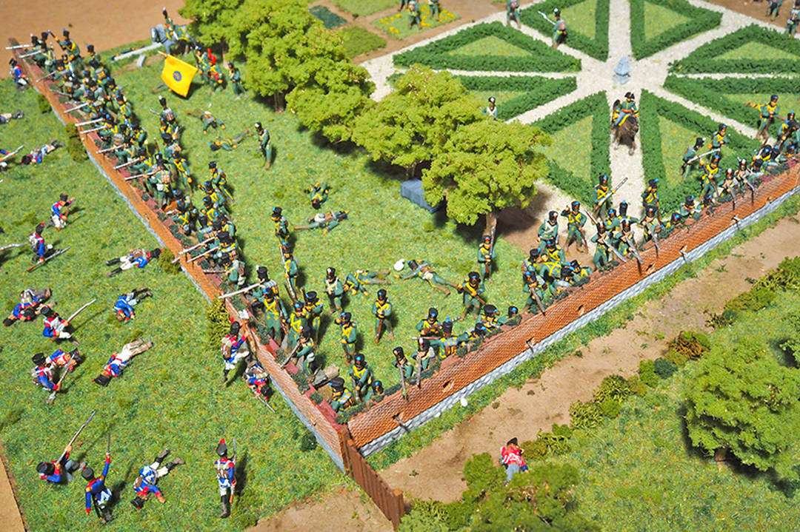
Uno de los elementos más curiosos de todos los que se encuentran en esta ciudadela pentagonal es el Museo de las Miniaturas. Su origen es una donación de 32.000 figuras que Carlos Royo-Villanova, un amante de este arte, hizo al Ayuntamiento.

Slide 52
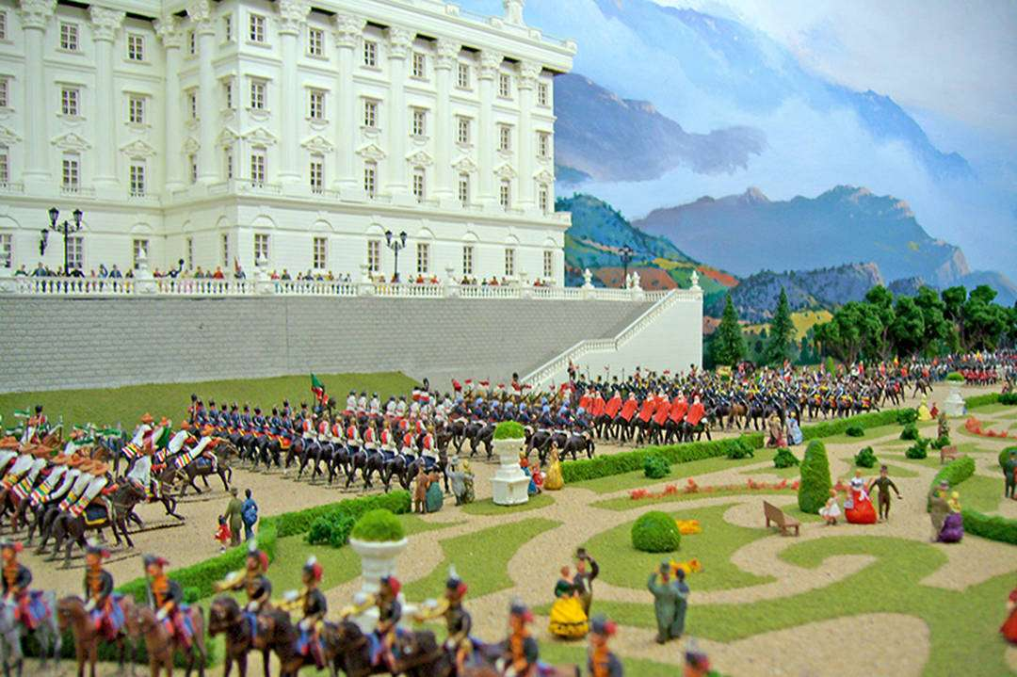
Cuando se formó el consorcio responsable del castillo de San Pedro, se decidió que ese regalo residiría en la fortaleza. Se tardaron unos años en restaurar las figuras y elaborar un discurso temporal, fabricar los dioramas, pintar los fondos, poner los paisajes y colocar las miniaturas.

Slide 53

El recorrido termina con una maqueta que es la más grande y llamativa del museo. Esta es una maqueta que contiene alrededor de cinco mil piezas que rememoran la mayor unidad de combate del ejército español.

Slide 54

También este entorno de cuento se ha convertido en el lugar predilecto para celebrar el enlace de los jacetanos y las jacetanas, así como de parejas que llegan hasta la ciudad oscense para hacer realidad su sueño de celebrar su fiesta.

Slide 55

¿Te gustaría casarte en el lugar más icónico de Jaca? Si hay un lugar representativo de la ciudad, ese es su Ciudadela.

Slide 56

La capilla, el patio de polvorines, la sala del museo de miniaturas militares y el salón panadería son algunas de las instalaciones que el consorcio que gestiona el Castillo de San Pedro pone a disposición de los novios que alquilan este espacio.

Slide 57

Se trata de un lugar que ofrece muchas posibilidades para una boda, pues dispone de distintas zonas ajardinadas para el aperitivo o un salón para el banquete.

Slide 58

Ubicada en pleno centro de Jaca, la Ciudadela presenta una gran ventaja por la localización, lo que hace que los invitados puedan acudir a pie y evita tener que contratar un servicio de autobuses. Los novios suelen ser los encargados de contratar este espacio.

Slide 59
Música Enlazada
Títulos:
- Ojos naturales españoles
- Feuer Tanz
- Merci Cherie
- Todo el tiempo del Mundo
( Edward Simoni )

Slide 60







¿Te ha gustado?
Puedes ver más entrando
Aquí
Además puedes recibir powerpoints en tu correo electrónico suscribiéndote aquí:

